Slide 1
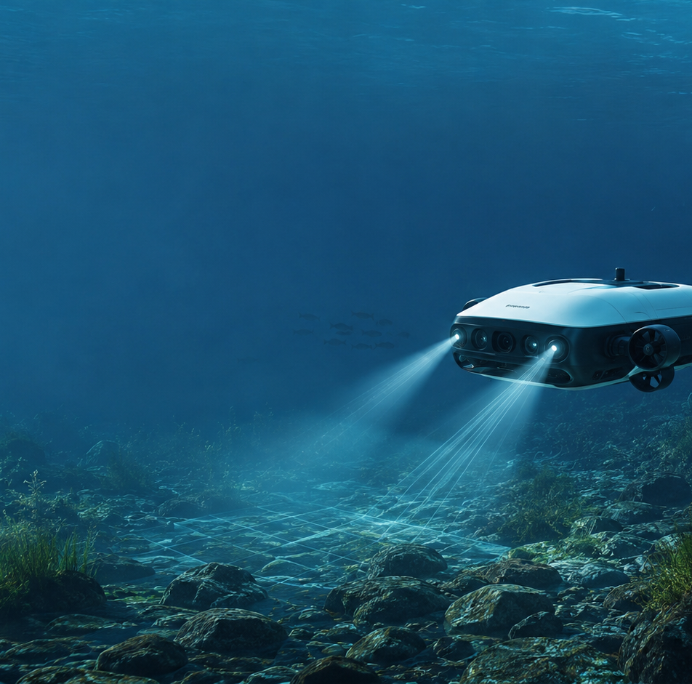
СТРАТЕГИЧЕСКАЯ КОНЦЕПЦИЯ
ГИДРОСФЕРА
ЭКВИЛИБРИУМ
Биоценоз водных ресурсов
и подводная робототехника
Водный контур ГАСМП
Данные → цифровой двойник → решение → проверенный эффект
ПРОЕКТ ОРИОН 22:22
Notes:
[Sources]
- Исходная стратегическая концепция «ГИДРОСФЕРА ЭКВИЛИБРИУМ», 2026.
- Иллюстрация обложки: OpenAI image generation, 26.08.2026.
[/Sources]

Slide 2
СТРАТЕГИЧЕСКОЕ ОСНОВАНИЕ
Вода — стратегический контур безопасности и развития
Один ресурс одновременно определяет жизнеспособность экосистем, территорий и экономики.
Города
и промышленность
Экологическая
устойчивость
водозабор • производство
биоразнообразие • климат
ВОДА
Продовольствие
и энергия
инфраструктура
жизни
агросектор • гидроэнергетика
Здоровье
населения
Предупреждение
ущерба
питьевая вода • санитария
паводки • аварии • засухи
ОРИОН 22:22 / ЭКВИЛИБРИУМ
02
Notes:
[Sources]
- WMO, State of Global Water Resources 2024: https://wmo.int/resources/publication-series/state-of-global-water-resources/state-of-global-water-resources-2024
- UN-Water, Progress on Water-related Ecosystems 2024: https://www.unwater.org/publications/progress-water-related-ecosystems-2024-update
[/Sources]

Slide 3
ПРОБЛЕМА
Данные существуют отдельно от решений
Измерения накапливаются, но источник угрозы локализуется поздно, а эффект действий часто не доказан.
ФРАГМЕНТЫ ДАННЫХ
ПОСЛЕДСТВИЯ
01
лабораторные пробы
01
Угроза обнаружена постфактум
реакция после накопления ущерба
02
буи и гидропосты
02
Нет единой причинной модели
спутниковые наблюдения
РАЗРЫВ
03
данные не складываются в маршрут действия
04
инспекции инфраструктуры
03
Результат не верифицирован
05
сообщения об инцидентах
невозможно связать оплату с эффектом
Нужен замкнутый контур: факт → решение → действие → проверка
ОРИОН 22:22 / ЭКВИЛИБРИУМ
03
Notes:
[Sources]
- UN-Water, Progress on Ambient Water Quality 2024: https://www.unwater.org/publications/progress-ambient-water-quality-2024-update
- Исходная стратегическая концепция «ГИДРОСФЕРА ЭКВИЛИБРИУМ», разделы 1, 11–12.
[/Sources]

Slide 4
СИСТЕМНАЯ ФОРМУЛА
ЭКВИЛИБРИУМ замыкает управление в единый цикл
1
Наблюдать
8
2
Проверить
Распознать
ЦИФРОВОЙ ДВОЙНИК
7
3
Возврат
к норме
+ регламент решения
+ независимая проверка
Прогноз
6
4
Действие
Оповестить
5
Ресурсы
ОРИОН 22:22 / ЭКВИЛИБРИУМ
04
Notes:
[Sources]
- Исходная стратегическая концепция «ГИДРОСФЕРА ЭКВИЛИБРИУМ», разделы 1 и 12.
[/Sources]

Slide 5
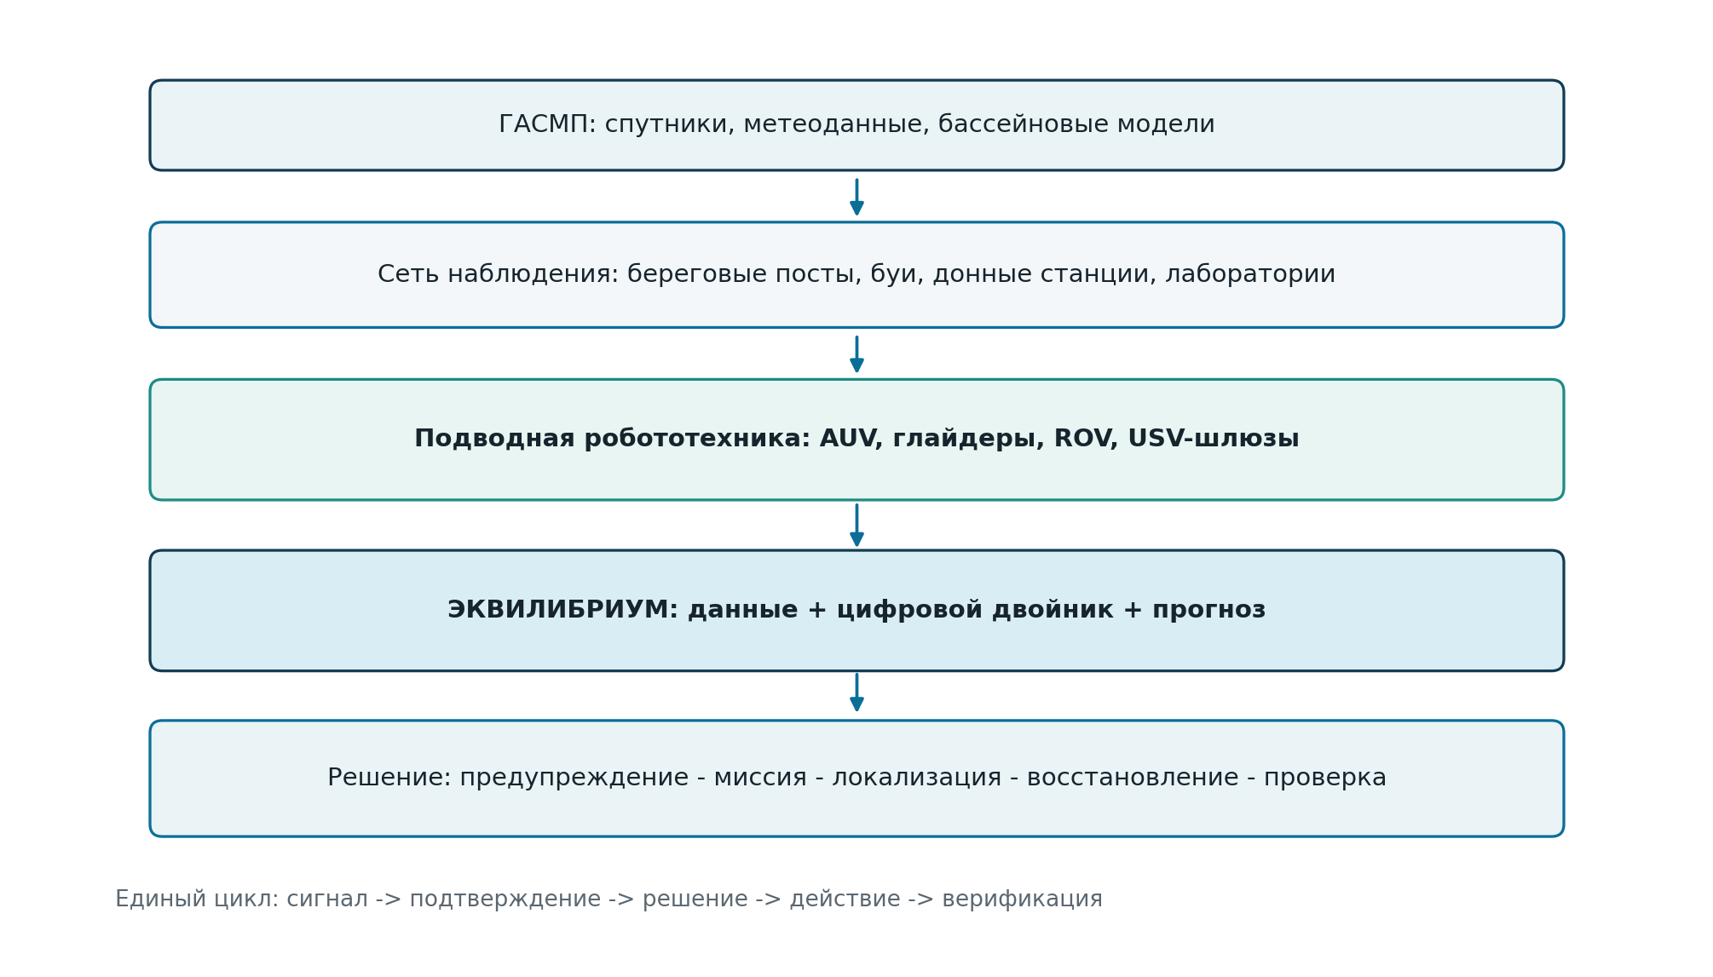
АРХИТЕКТУРА
ГИДРОСФЕРА — водный модуль ЭКВИЛИБРИУМ и ГАСМП
Наблюдение становится управлением после назначения действия и проверки результата
ОРИОН 22:22 / ЭКВИЛИБРИУМ
05
Notes:
[Sources]
- Исходная стратегическая концепция «ГИДРОСФЕРА ЭКВИЛИБРИУМ», рисунок 1 и раздел 5.
- GOOS 2030 Strategy: https://unesdoc.unesco.org/ark:/48223/pf0000368020
[/Sources]

Slide 6
ОБЪЕКТ УПРАВЛЕНИЯ
Гидроэкосистема — больше, чем проба воды
Единица результата получает границы, базовую линию, индекс здоровья, владельцев процессов и историю изменений.
01
Вода
02
Донная среда
03
Биота
уровень • течение • температура • химия
рельеф • осадки • газовыделение • объекты
планктон • бентос • рыбы • eDNA
04
Береговой пояс
05
Человек и хозяйство
06
Управление
поймы • нерестилища • растительность
водозабор • сбросы • судоходство
режимы • владельцы • лаборатории • службы
Итоговая метрика — жизнеспособность водной системы, а не отдельное показание датчика.
ОРИОН 22:22 / ЭКВИЛИБРИУМ
06
Notes:
[Sources]
- Исходная стратегическая концепция «ГИДРОСФЕРА ЭКВИЛИБРИУМ», раздел 2.
- UN-Water, Progress on Water-related Ecosystems 2024: https://www.unwater.org/publications/progress-water-related-ecosystems-2024-update
[/Sources]

Slide 7
НАБЛЮДЕНИЕ
Пять уровней дают непрерывную картину — от бассейна до пробы
01 ПЛАНЕТАРНЫЙ
водный баланс • температура • лёд • крупные загрязнения
02 БАССЕЙНОВЫЙ
сток • паводки • засухи • перенос между территориями
03 АКВАТОРИАЛЬНЫЙ
водный объект • дно • местообитания • инфраструктура
04 ЛОКАЛЬНЫЙ
источник нагрузки • водозабор • дамба • трубопровод
05 МИКРОУРОВЕНЬ
проба • биоплёнка • микроорганизм • дефект
ОРИОН 22:22 / ЭКВИЛИБРИУМ
07
Notes:
[Sources]
- WMO, State of Global Water Resources 2024: https://wmo.int/resources/publication-series/state-of-global-water-resources/state-of-global-water-resources-2024
- GOOS 2030 Strategy: https://unesdoc.unesco.org/ark:/48223/pf0000368020
- Исходная стратегическая концепция «ГИДРОСФЕРА ЭКВИЛИБРИУМ», разделы 3 и 5.
[/Sources]

Slide 8
ИЗМЕРИМОСТЬ
Индекс здоровья раскрывает причину, а не скрывает её
H
Гидрология
C
Гидрохимия
0–100
режим воды
качество среды
IГЭ = Σ wᵢ × Sᵢ
B
Биота
F
Функции
живое сообщество
работа экосистемы
Веса калибруются по референсным участкам и 90-дневной базовой линии.
K
Связность
V
Восстановимость
непрерывность местообитаний
возврат к норме
R риск L нагрузка
D качество данных
G готовность E эффект
ОРИОН 22:22 / ЭКВИЛИБРИУМ
08
Notes:
[Sources]
- Исходная стратегическая концепция «ГИДРОСФЕРА ЭКВИЛИБРИУМ», раздел 6.
[/Sources]

Slide 9
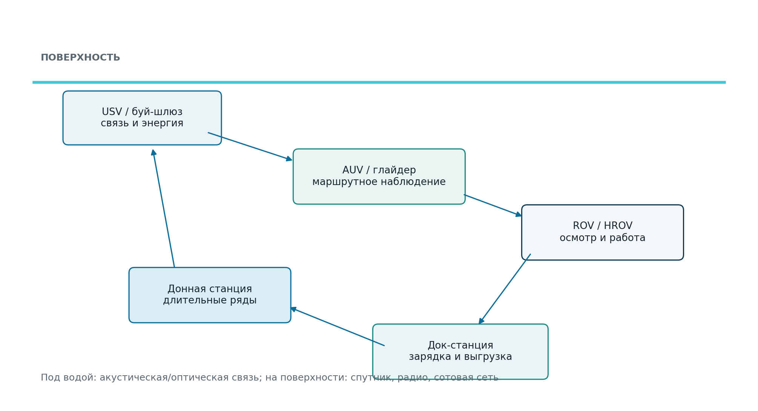
ПОДВОДНАЯ РОБОТОТЕХНИКА
Мобильный орган чувств — и контролируемого действия
AUV
картирование и поиск
ROV
инспекция и пробоотбор
USV
связь, энергия, поддержка
Глайдер
длительные профили
Флот + станции + лаборатория + цифровой двойник
ОРИОН 22:22 / ЭКВИЛИБРИУМ
09
Notes:
[Sources]
- Исходная стратегическая концепция «ГИДРОСФЕРА ЭКВИЛИБРИУМ», рисунок 2 и разделы 8–9.
- NOAA Ocean Exploration, AUV overview: https://oceanexplorer.noaa.gov/technology/subs-auvs/
- ISO 20682:2026, AUV vocabulary: https://www.iso.org/standard/86398.html
[/Sources]

Slide 10
БЕЗОПАСНОСТЬ
Автономность движения ≠ автономность опасного решения
УРОВНИ АВТОНОМНОСТИ A0–A5
КЛАССЫ ВОЗДЕЙСТВИЯ
A0
ручное
A1
курс / глубина
A2
маршрут
A3
миссия
A4
новый
маршрут
A5
группа
I0
наблюдение
Автоматизация повышает покрытие, но не расширяет правовой допуск воздействия.
I1
обратимый отбор
I2
локальная операция
ТРИ НЕЗАВИСИМЫХ КОНТУРА
01
Миссия
02
Безопасность
03
Спасение
I3
экосистемное вмешательство
маршрут • измерение • обработка
геозона • энергия • столкновения
остановка • возврат • всплытие
I2 — только после подтверждения оператором
I3 — автономным роботам запрещён
ОРИОН 22:22 / ЭКВИЛИБРИУМ
10
Notes:
[Sources]
- Исходная стратегическая концепция «ГИДРОСФЕРА ЭКВИЛИБРИУМ», раздел 10.
- IMO underwater radiated noise resources: https://glonoise.imo.org/documents/2524
[/Sources]

Slide 11
ЦИФРОВОЙ ДВОЙНИК
Измерения превращаются в назначенное действие
Не «карта ради карты», а объяснимая модель: что происходит, почему, что будет дальше и что делать.
Гидродинамика
Гидрохимия
уровень • течение • перенос
кислород • биогены • токсиканты
ЦИФРОВОЙ
ДВОЙНИК
Экология
Инфраструктура и риск
местообитания • популяции • функции
дамбы • трубы • порты • аварии
Кому проверить → где → когда → каким аппаратом → по какому протоколу → как подтвердить восстановление
ОРИОН 22:22 / ЭКВИЛИБРИУМ
11
Notes:
[Sources]
- Исходная стратегическая концепция «ГИДРОСФЕРА ЭКВИЛИБРИУМ», раздел 7.
- GOOS Essential Ocean Variables: https://goosocean.org/what-we-do/framework/essential-ocean-variables/
- NOAA QARTOD quality assurance: https://ioos.noaa.gov/project/qartod/
[/Sources]

Slide 12
РАННЕЕ ПРЕДУПРЕЖДЕНИЕ
Система заранее выявляет четыре класса событий
Приоритет определяется динамикой риска, а не только фактом превышения отдельного показателя.
01
02
03
04
ГИДРОЛОГИЯ
ГИДРОХИМИЯ
БИОЛОГИЯ
ТЕХНОГЕННЫЕ
паводок
засуха
обмеление
нефтепродукты
тяжёлые металлы
дефицит O₂
цветение
патогены
инвазивные виды
утечка
дефект трубы
риск ГТС
прогноз + маршрут
локализация источника
биопрофиль + проба
ROV-инспекция
Событие = аномалия + независимое подтверждение другим каналом
ОРИОН 22:22 / ЭКВИЛИБРИУМ
12
Notes:
[Sources]
- UN-Water, Progress on Ambient Water Quality 2024: https://www.unwater.org/publications/progress-ambient-water-quality-2024-update
- Исходная стратегическая концепция «ГИДРОСФЕРА ЭКВИЛИБРИУМ», разделы 4 и 12.
[/Sources]

Slide 13
УПРАВЛЕНИЕ
Роли объединяются без создания нового ведомства
Юридическая ответственность остаётся у уполномоченных органов; надсистема согласует данные, ресурсы, действия и доказательства.
ОРИОН 22:22
стратегический замысел и координация
≤ 30 МИН
ЭКВИЛИБРИУМ
цифровой двойник и сценарии управления
диспетчерское решение
по подтверждённой угрозе
ГАСМП
наблюдение и раннее предупреждение
СПЕЦЗАЩИТА
оператор пилота, кооперации и флота
ECO-PPA
ресурсы, контракт результата и платежи
≤ 6 ЧАСОВ
ESG-IR
независимая проверка показателей и эффекта
начало целевой
роботизированной миссии
ЕУТ
совместимость данных, оборудования и процедур
ОРИОН 22:22 / ЭКВИЛИБРИУМ
13
Notes:
[Sources]
- Исходная стратегическая концепция «ГИДРОСФЕРА ЭКВИЛИБРИУМ», разделы 13 и 16.
[/Sources]

Slide 14
ПИЛОТ
«ГИДРОСФЕРА-1» проверяет полный контур за 24 месяца
СЫЗРАНСКИЙ УЗЕЛ ВОЛГИ / САРАТОВСКОЕ ВОДОХРАНИЛИЩЕ
50–100 км
РОБОТИЗИРОВАННАЯ ЯЧЕЙКА
• донные и береговые сенсоры
• буй-шлюз и док-станция
• аппарат длительного патрулирования
• маневренный AUV и наблюдательный ROV
• мобильный пробоотбор
• ситуационный пост + цифровой двойник
водной системы
эталонный участок приток нагрузка ГТС подводный объект
95%
90%
80%
50%
доступность
миссии без нарушений
локализация источника
внебюджетные средства
ОРИОН 22:22 / ЭКВИЛИБРИУМ
14
Notes:
[Sources]
- Исходная стратегическая концепция «ГИДРОСФЕРА ЭКВИЛИБРИУМ», разделы 14 и 16.
[/Sources]

Slide 15
ДОРОЖНАЯ КАРТА
Пилот проходит пять контрольных этапов
Каждый этап заканчивается проверяемым продуктом и решением о переходе дальше.
0–3 мес.
4–6 мес.
7–12 мес.
13–18 мес.
19–24 мес.
1
2
3
4
5
Паспортирование
Развёртывание
Наблюдение
Прогноз и реакция
Верификация
границы • базовая линия
программа измерений
пост • роботы • буи
связь и интеграция
карта дна • биота
обучение моделей
предупреждение
поиск источника
ESG-IR • экономика
пакет ЕУТ
принят паспорт
комплекс готов
качество подтверждено
сценарии отработаны
решение о масштабе
Масштабируется не отдельный робот, а целостная ячейка с регламентом и верификацией
ОРИОН 22:22 / ЭКВИЛИБРИУМ
15
Notes:
[Sources]
- Исходная стратегическая концепция «ГИДРОСФЕРА ЭКВИЛИБРИУМ», разделы 14 и 17.
[/Sources]

Slide 16
ФИНАНСОВАЯ МОДЕЛЬ
Оплата связана с готовностью, качеством и эффектом
СТРУКТУРА ФИНАНСИРОВАНИЯ ПИЛОТА
Государственный / региональный заказ
25%
ПЛАТЁЖ ОПЕРАТОРУ
60%
готовность и объём услуг
Якорные потребители
25%
Лизинг и производители
25%
25%
качество данных и SLA
Резерв ECO-PPA
15%
15%
подтверждённый эффект
Научные и природоохранные программы
10%
Предварительная проектная модель; доли уточняются после обследования и расчёта CAPEX/OPEX.
Эксплуатация: подписка на мониторинг • роботизированные инспекции • аварийное обследование • ESG-IR-отчётность
ОРИОН 22:22 / ЭКВИЛИБРИУМ
16
Notes:
[Sources]
- Исходная стратегическая концепция «ГИДРОСФЕРА ЭКВИЛИБРИУМ», раздел 15.
[/Sources]

Slide 17
РЕШЕНИЕ
Запустить 90-дневную
предпроектную фазу
Цель — подготовить основание для GO / NO-GO по пилоту «ГИДРОСФЕРА-1».
10
ДНЕЙ
30
ДНЕЙ
60
ДНЕЙ
90
ДНЕЙ
Назначить
заказчика и оператора
Сформировать консорциум
и научный совет
Утвердить акваторию,
индикаторы и режим данных
Подготовить ТЭО, бюджет,
ТЗ и ECO-PPA
К 90-МУ ДНЮ
техническая реализуемость • экономика • правовой режим • состав кооперации • решение GO / NO-GO
ОРИОН 22:22 / ЭКВИЛИБРИУМ
17
Notes:
[Sources]
- Исходная стратегическая концепция «ГИДРОСФЕРА ЭКВИЛИБРИУМ», разделы 14 и 17; дорожная карта предпроектной фазы подготовлена для презентации.
[/Sources]

